Slide 1
Escuela Normal de Educación Preescolar del Estado
Licenciatura en Educación Preescolar
Ciclo 2020-2021
Almacenamiento en la Nube
Curso: Computación
Miss Diana Cerda Orocio
Alumna Mariana Martinez Marin
No. De Lista 9
2do Semestre Sección B
1 de Mayo del 2021. Saltillo, Coahuila.

Slide 2
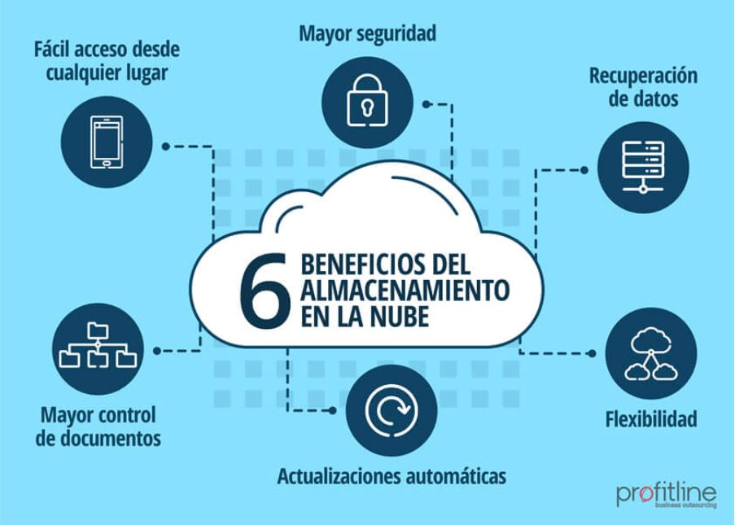
Que es?
El almacenamiento en la nube es un servicio que permite almacenar datos transfiriéndolos a través de Internet o de otra red a un sistema de almacenamiento externo que mantiene un tercero.
Hay diferentes sistemas de almacenamiento en la nube que abarcan desde almacenamiento personal, que guarda o mantiene copias de seguridad de correo electrónico, fotos, vídeos y otros archivos personales de un usuario, hasta almacenamiento empresarial, que permite a las empresas utilizar almacenamiento en la nube como solución comercial de copia de seguridad remota donde la compañía puede transferir y almacenar de forma segura archivos de datos o compartirlos entre ubicaciones.

Slide 3
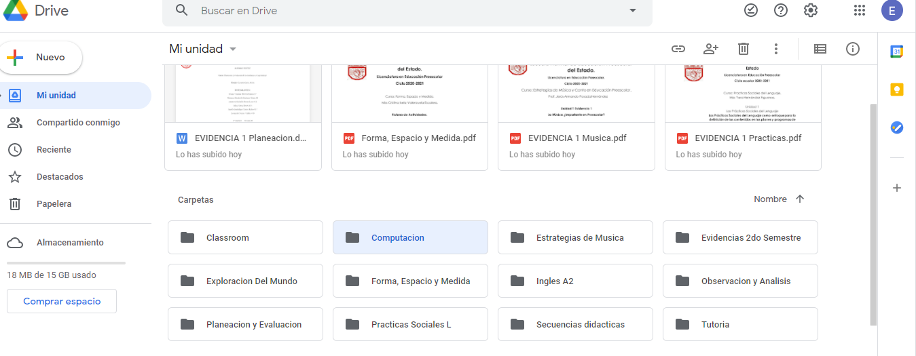

Slide 4
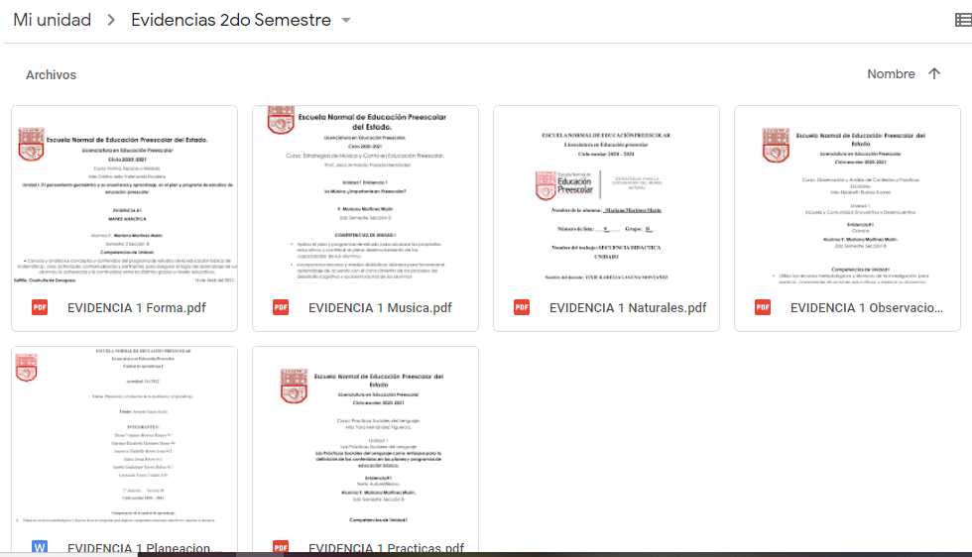

Slide 5
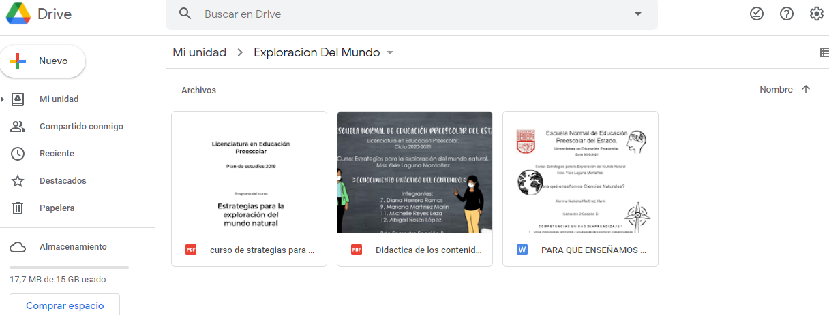

Slide 6
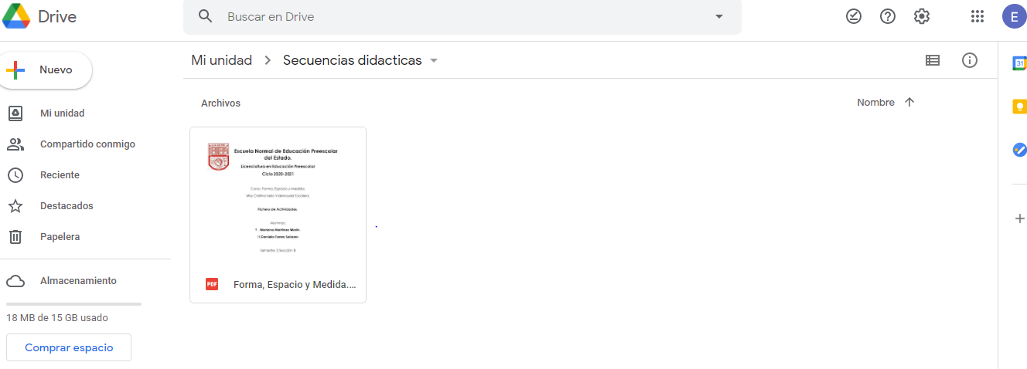

Slide 7
Yo organice estas 3 carpetas, con el fin de encontrar y separar los documentos de las materias que llevo, en la 1ra diapositiva me meti a la carpeta donde dice ¨Evidencia¨ ahí encontrare todas las evidencias que vaya haciendo a lo largo del semestre.
En la 2da diapositiva voy mostrando la carpeta de ¨Exploración del Mundo Natural¨, son documentos de lectura o documentos en los cuales tiene información resumida sacada de alguna lectura.
En la 3ra ire poniendo las secuencias didácticas que vaya haciendo a lo largo del semestre.
El usar esta herramienta de Google no se me complico, ya que la he usado anteriormente, y mas cuando empezó lo que es la pandemia, es una forma en la que puedo guardar mis documentos y organizarlo de una manera mas fácil, y también se pueden compartir algunos documento o trabajar en algunas de las aplicaciones y que se quede grabado.

